Slide 1
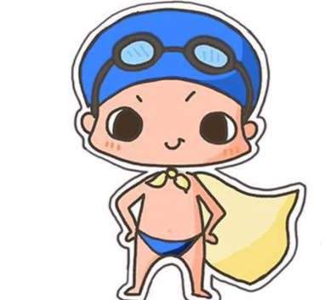
水域安全
-中年級篇
總編輯：蔡昕儒
編輯： 林韋志 陳炳鴻 曾承瑋 黃子於 楊思珉 林曉均 曾佳筠 涂芸菱

Slide 2
水域安全宣導
選擇合法地點
應有家長陪同
留意天氣變化
避免危險行為
學會水中自救
不穿吸水衣褲

Slide 3
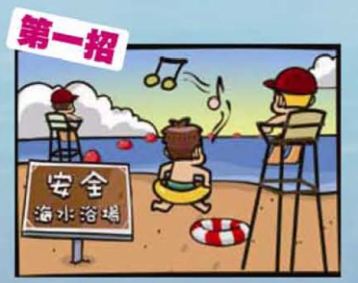

防溺十招1
1.戲水地點須合法，
要有救生設備與人員。
2.避免做出危險行為，
不要跳水。
防溺十招

Slide 4
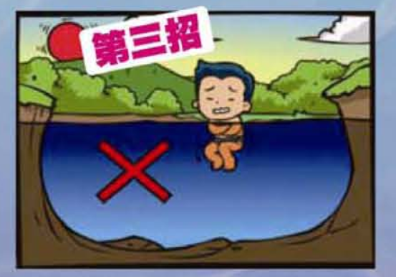
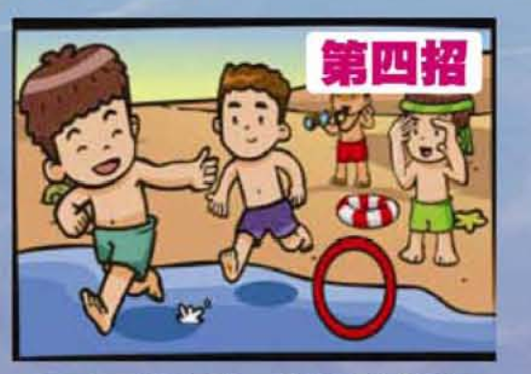
防溺十招2
3. 湖泊溪流落差變化大，
戲水遊戲格外小心。
4.不要落單，
隨時注意同伴狀況位置。
危險漩渦
溪流落差

Slide 5
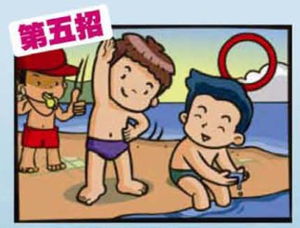
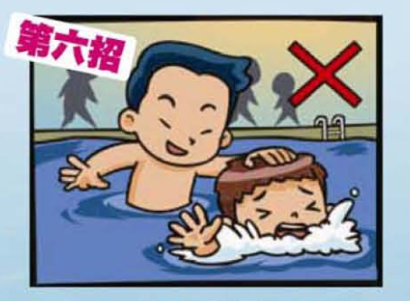
防溺十招3
5.下水前先暖身，
不可穿著牛仔褲下水。
6.不可在水中嬉鬧惡作劇。

Slide 6
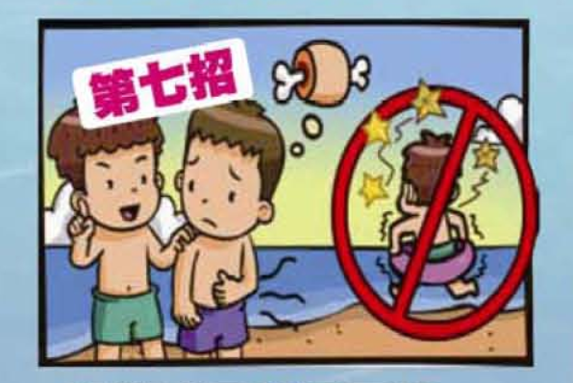
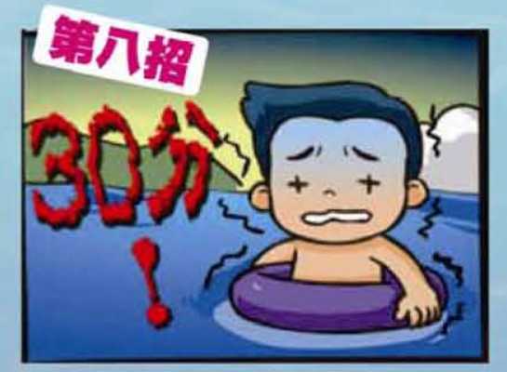
防溺十招4
7. 身體疲勞狀況不佳，
不要戲水游泳。
8.不要長時間浸泡在水中，
小心失溫。

Slide 7
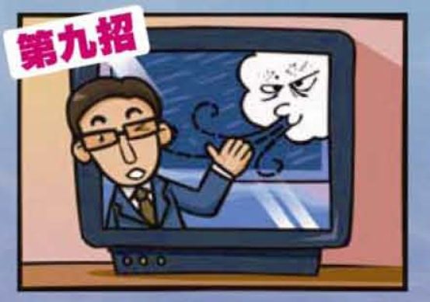
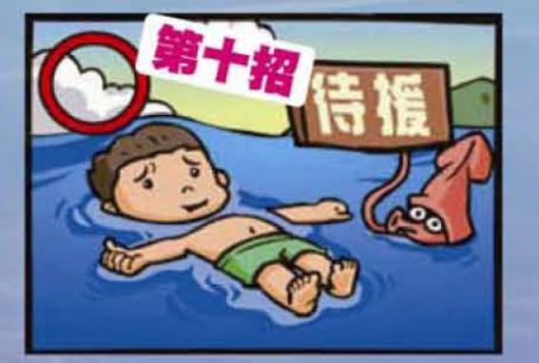
防溺十招5
9.注意氣象報告，
現場氣候不佳不要戲水。
10.加強游泳漂浮技巧，
不幸落水保持輕鬆。

Slide 8
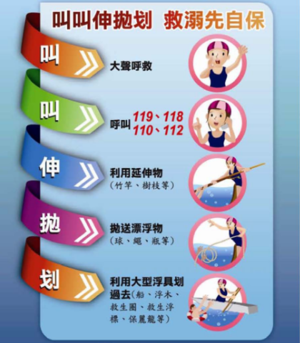
救溺五步
叫:大聲呼叫
叫:叫119、118、110 、112
伸:利用延伸物(竹竿、樹枝等)
拋:拋送漂浮物(球、繩、瓶等)
划:利用大型浮具划過去
(船、浮木、救生圈、救生浮條、 魚雷浮標、保麗龍等)
救溺五步、防溺十招消防局宣導影片
如何自救與求救宣導影片

Slide 9
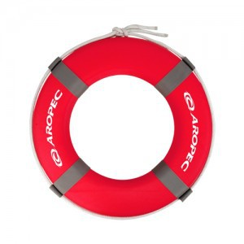
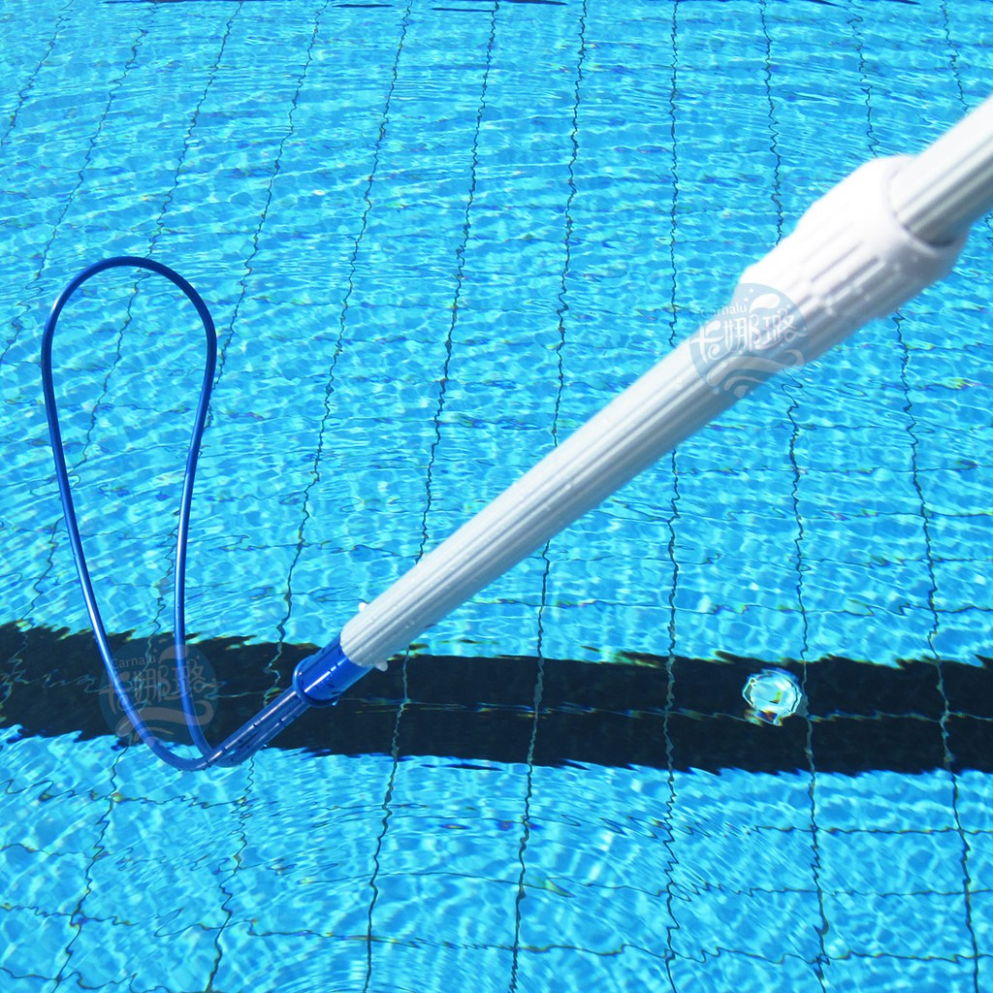
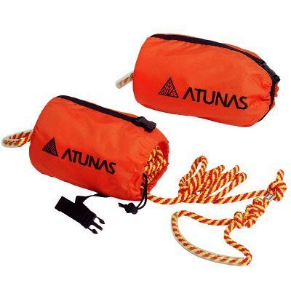
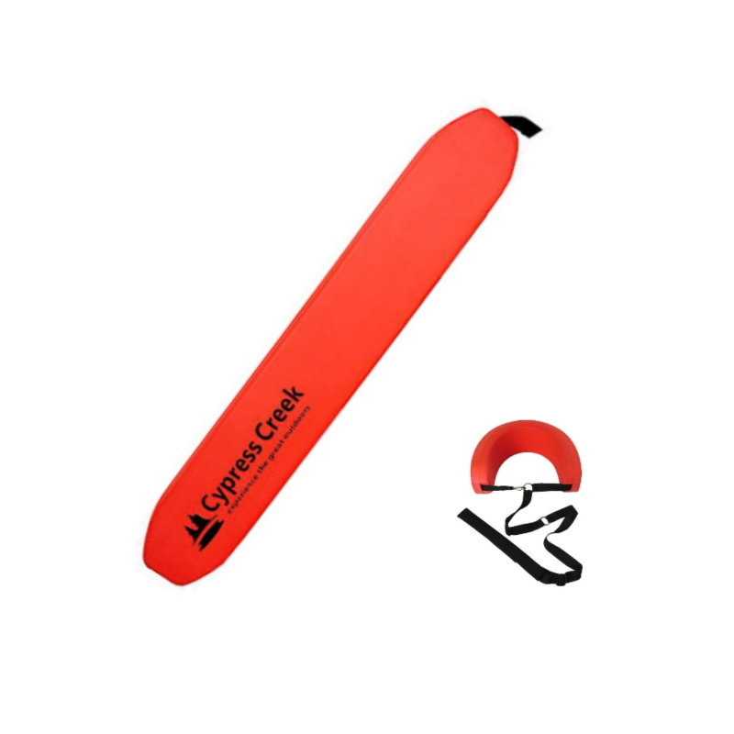
救生器具
自製救生器具
救生圈
救生鉤
拋繩
魚雷浮標
救生圈與拋繩
拋繩
魚雷浮標

Slide 10

當意外發生時…我可以?
緊急聯絡電話
報案專線:110
救災防護報案專線:119
海巡服務專線:118
行動電話急難救助專線:112
→當遇到緊急狀況時，
所在位置收訊不佳，即使行動電話無SIM卡，
只要尚有電力並在信號涵蓋範圍內，均可撥通。
，即可轉接警察局或消防局，同時也是國際警局救難號碼。

Slide 11



水上安全標誌1
允許游泳
允許滑水
允許衝浪板

Slide 12



水上安全標誌2
禁止游泳
禁止滑水
禁止衝浪板

Slide 13
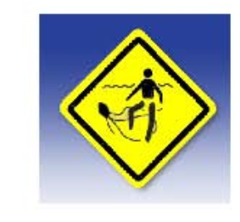


水上安全標誌3
水母危險
水深危險
陡坡危險

Slide 14

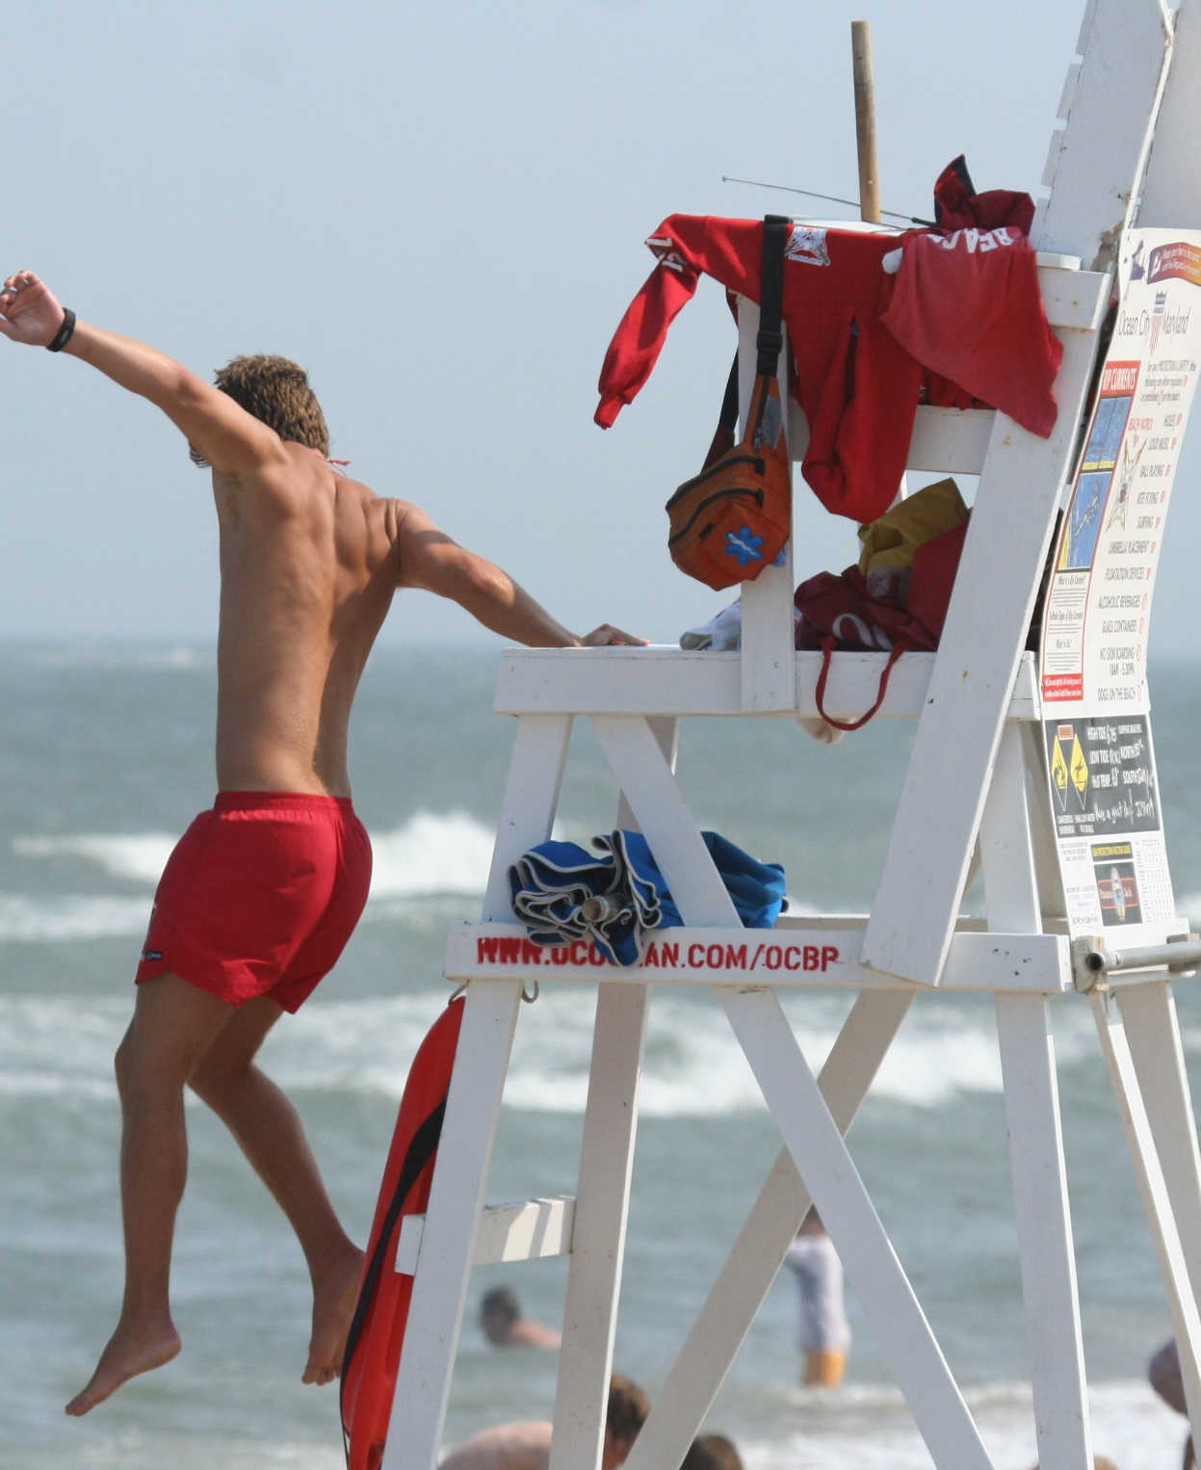
水上安全標誌4
在海灘插有紅黃旗，
代表有救生員駐站，
屬於安全戲水區域。

Slide 15
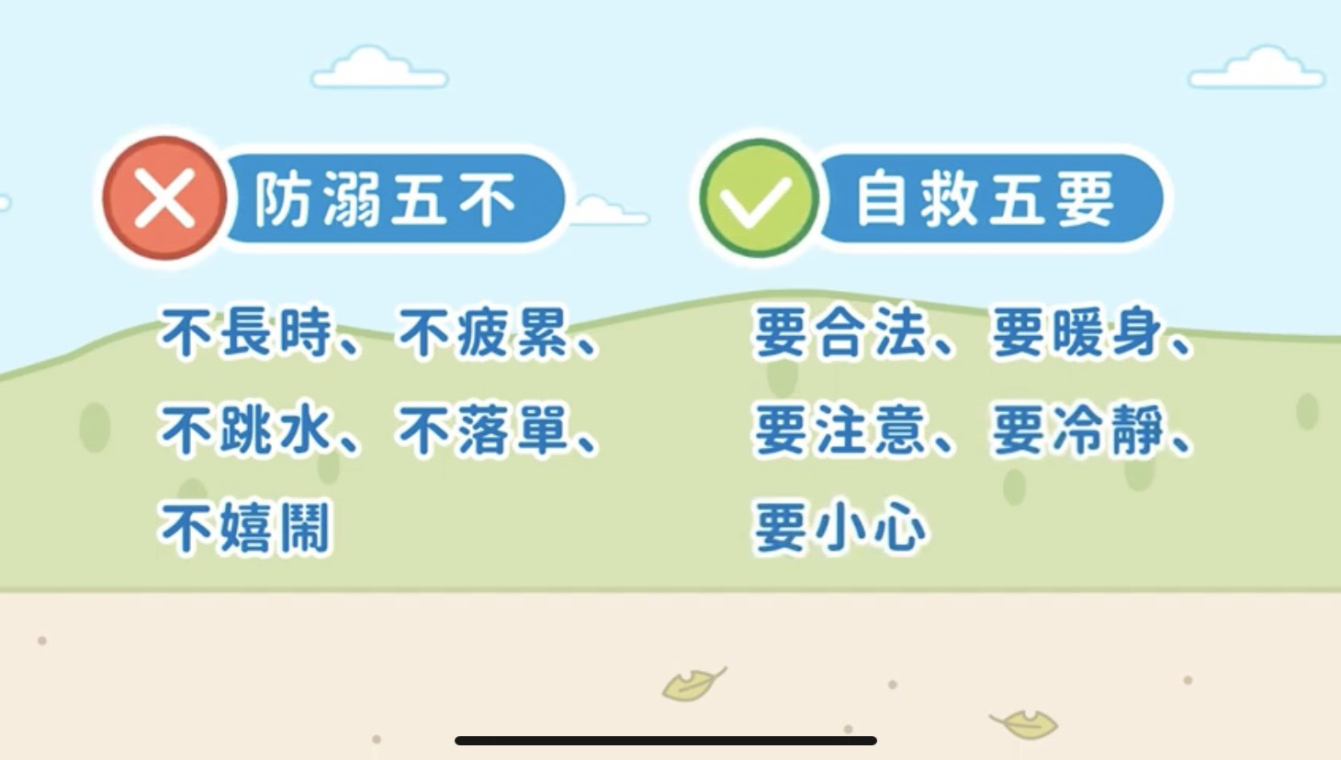

Slide 16
同學在認真看完後，請配合學習單答題，待覆課後，將完成的學習單繳交給體育老師。

